Slide 1
分类和聚类算法
vipjr

Slide 2
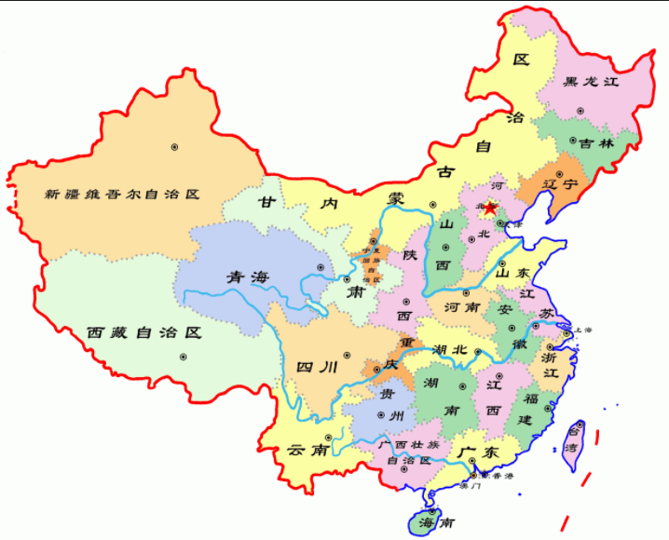
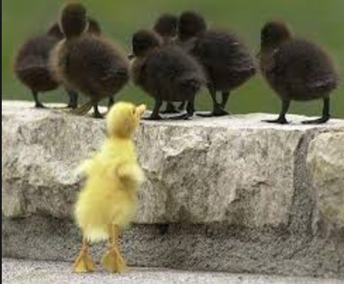
物以类聚人以群分

Slide 3
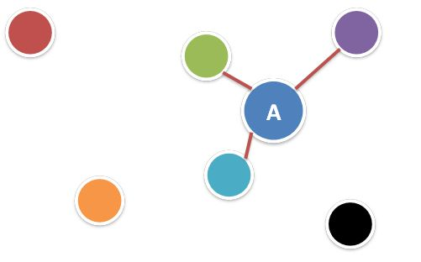
KNN分类算法
kNN算法的核心思想是，如果一个样本在特征空间中，k个最相邻样本中的大多数属于某一个类别，则该样本也属于这个类别，并具有这个类别上样本的特性。
1.算距离(相似度)：给定测试对象，计算它与训练集中的每个对象的距离
2.找邻居：圈定距离最近的k个训练对象，作为测试对象的邻居
3.做分类：根据邻居的类别来对测试对象进行投票分类，同票不一定同权
优点：
1.简单，有效
2.适用于类域的交叉或重叠较多的待分样本集
3.适用于样本容量比较大的类域的自动分类
缺点：
1.懒散学习方法，速度慢
2.数量并不能影响运行结果
3.计算量较大

Slide 4
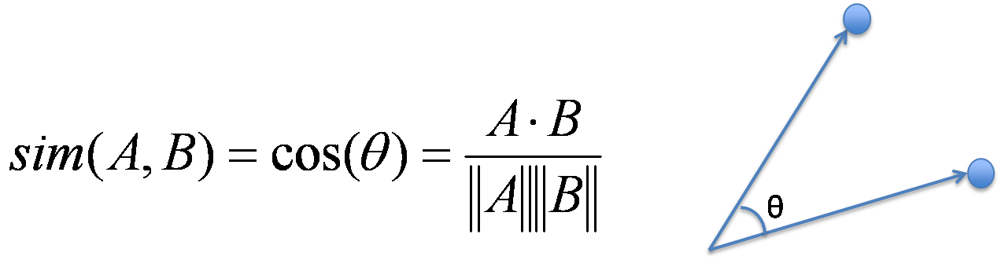
如何判断距离（相似度）
余弦相似度用向量空间中两个向量夹角的余弦值作为衡量两个个体间差异的大小。余弦值区间是[-1,1]，值越大，差异越小。相比距离度量，余弦相似度更加注重两个向量在方向上的差异，而非距离或长度上。公式如下：

Slide 5
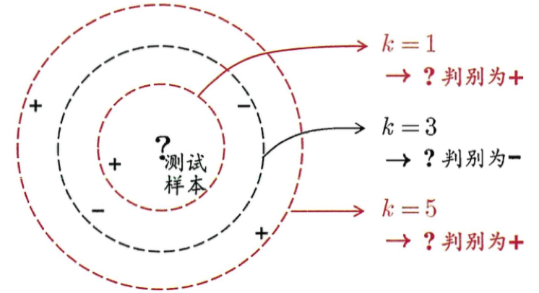
如何找邻居：K值的选择
K值越小
用较小的邻域中的训练实例进行预测
预测结果会对近邻的实例点非常敏感
模型复杂
K值越大
用较大的邻域中的训练实例进行预测
与输入实例较远的训练实例也会对预测起作用
模型简单
K一般是较小但不为1的数值，通常会使用交叉验证法来选取最优的K值。

Slide 6
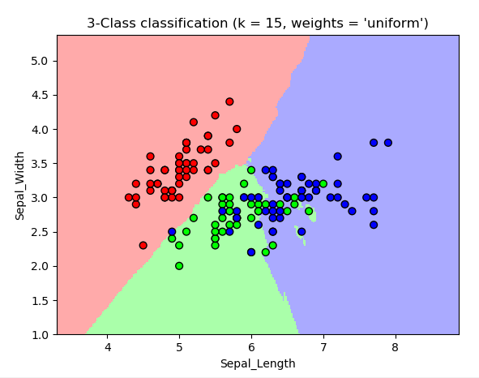
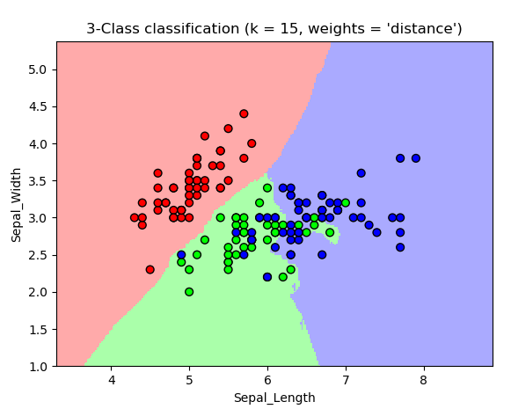
如何投票分类：同票不一定同权
一般平均uniform：只要是邻居，那么投票权重都相同。
加权平均distance：虽然都是邻居，但是投票权重与距离成反比。即距离越近权重越大，距离越远权重越小。

Slide 7
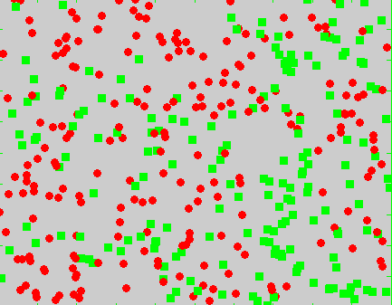
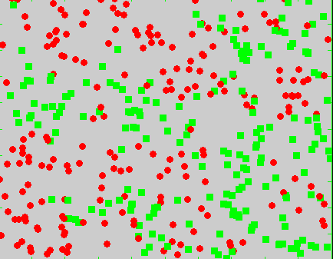
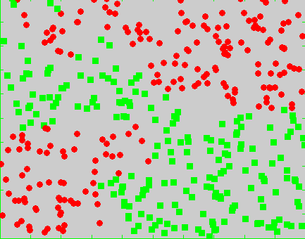
KNN算法动态示例

Slide 8
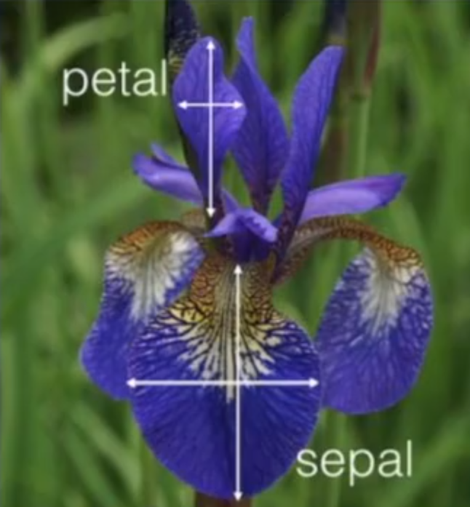
鸢尾花数据集
数据集包含三种鸢尾花，每种50个样本
样本data：花萼长度、花萼宽度、花瓣长度、花瓣宽度
标签target： setosa、 versicolor、 virginica

Slide 9
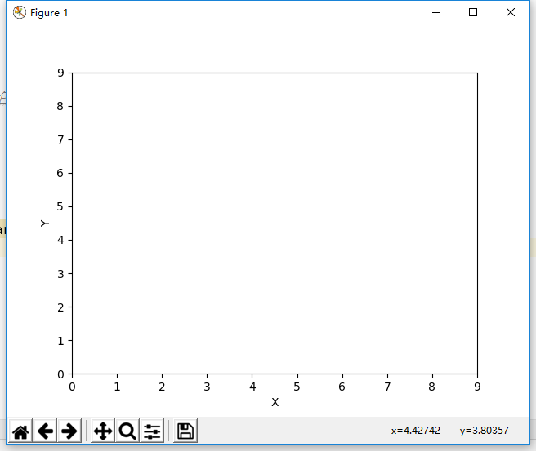
1.构建坐标系
import numpy as np import matplotlib.pyplot as plt
#arange()返回给定范围内的连续值，默认起始值从0开始，返回值中不包括末尾值。参数为：起始值，末尾值，间隔大小 a = np.arange(1, 10, 0.1)
# meshgrid()创建坐标矩阵，需要为其传递两个一维数字数组 xx, yy = np.meshgrid(np.arange(0,10, 1), np.arange(0, 10,1))
# 设置坐标轴的取值范围 plt.xlim(xx.min(), xx.max()) plt.ylim(yy.min(), yy.max()) # 设置坐标轴的标识 plt.xlabel(u'X') plt.ylabel(u'Y') #生成图片展示 plt.show()

Slide 10
2. 导入数据，创建数据模型
import numpy as np
import matplotlib.pyplot as plt
#机器学习库，包含鸢尾花数据集
from sklearn import neighbors, datasets
# 导入鸢尾花数据,这里存储了其萼片和花瓣的长和宽，一共4个属性。
#其中，鸢尾花又分为三类。
# iris里有两个属性iris.data，iris.target
# data里是一个矩阵，每一列代表了萼片或花瓣的长或宽，一共4列，每一行记录某个被测量的鸢尾植物，一共采样了150条记录
#target是一个数组，存储了data中每条记录属于哪一类鸢尾植物，长度是150，因为共有3类鸢尾植物，所以数组元素的值为0,1,2。
iris = datasets.load_iris()
#为了使数据看上去更加简单易懂，我们只取花萼的长和宽。
X = iris.data[:, :2]
y = iris.target
#获得数据集中的最大值和最小值，并放大差值，用来设置坐标系
#注意，y_min和y_max代表的是花萼的宽度，不是鸢尾花的种类
x_min, x_max = X[:, 0].min() - 1, X[:, 0].max() + 1
y_min, y_max = X[:, 1].min() - 1, X[:, 1].max() + 1

Slide 11
# 网格中的步长
h = .02
# meshgrid()创建坐标矩阵，需要为其传递两个一维数字数组
xx, yy = np.meshgrid(np.arange(x_min, x_max, h),np.arange(y_min, y_max, h))
#实例点个数
k = 15
# 创建一个KNN分类器，需要设置k值和投票方式
clf = neighbors.KNeighborsClassifier(n_neighbors=k, weights='uniform')
#用训练数据拟合分类器
clf.fit(X, y)
# 设置坐标轴的取值范围
plt.xlim(xx.min(), xx.max())
plt.ylim(yy.min(), yy.max())
# 设置坐标轴的标识
plt.xlabel(u'Sepal_Length')
plt.ylabel(u'Sepal_Width')
#生成图片展示
plt.show()

Slide 12
3. 导入数据，创建数据模型
import numpy as np
import matplotlib.pyplot as plt
from sklearn import neighbors, datasets
#颜色库
from matplotlib.colors import ListedColormap
# 创建颜色集
cmap_light = ListedColormap(['#FFAAAA', '#AAFFAA', '#AAAAFF'])
cmap_bold = ListedColormap(['#FF0000', '#00FF00', '#0000FF'])
# 导入鸢尾花数据
iris = datasets.load_iris()
X = iris.data[:, :2]
y = iris.target
# 提取数据并处理，构建坐标矩阵
#注意，y_min和y_max代表的是花萼的宽度，不是鸢尾花的种类
x_min, x_max = X[:, 0].min() - 1, X[:, 0].max() + 1
y_min, y_max = X[:, 1].min() - 1, X[:, 1].max() + 1
h = .02
xx, yy = np.meshgrid(np.arange(x_min, x_max, h), np.arange(y_min, y_max, h))

Slide 13
#weights 平均权重，uniform一般平均， distance与距离成反比
for weights in ['uniform', 'distance']:
# 创建一个KNN分类器，并进行训练
k = 15
clf = neighbors.KNeighborsClassifier(n_neighbors=k, weights=weights)
clf.fit(X, y)
# ravel函数将多维数组降为一维，返回array数组，元素以列排列
#np.c_[]将xx.ravel()得到的列与yy.ravel()得到的列进行拼接
#clf.predict()用训练好的KNN分类器去预测结果
Z = clf.predict(np.c_[xx.ravel(), yy.ravel()])
# shape函数返回一个整型数字的元组，包含xx的行和列的数量
#这里需要shape函数为reshape()传递矩阵的行和列的数量
#reshape()函数将Z的测试结果转换为两个特征数据，长度和宽度
Z = Z.reshape(xx.shape)
# 声明画板
plt.figure()
#pcolormesh函数将xx,yy两个网格矩阵和对应的预测结果Z绘制在图像上
plt.pcolormesh(xx, yy, Z, cmap=cmap_light)
# 画出训练点
plt.scatter(X[:, 0], X[:, 1], c=y, marker='o', cmap=cmap_bold, edgecolor='k', s=40)
# 设置坐标轴的取值范围
plt.xlim(xx.min(), xx.max())
plt.ylim(yy.min(), yy.max())
# 设置坐标轴的标识
plt.xlabel(u'Sepal_Length')
plt.ylabel(u'Sepal_Width')
#生成图片展示
plt.show()

Slide 14
KNN分类算法运行结果

Slide 15
K-means聚类算法
K-means算法是很典型的基于距离的聚类算法，采用距离作为相似性的评价指标，即认为两个对象的距离越近，其相似度就越大。该算法认为簇是由距离靠近的对象组成的，因此把得到紧凑且独立的簇作为最终目标。
（1）首先输入k的值，即我们希望将数据集经过聚类得到k个聚类。
（2）从数据集中随机选择k个数据点作为质心
（3）计算每一个对象与k个质心的距离，并根据最小距离对相应对象进行划分，得到初始聚类
（4）对每一个聚类分别计算其所有数据点的均值，并将这个均值作为新的聚类的质心
（5）如果新质心与旧质心距离差距小于某一个设置的阈值，则说明重新计算的质心的位置变化不大，数据趋于稳定，数据变化收敛
（6）如果新质心与旧质心距离差距变化很大，需要迭代3~5步骤，直至满足第五步
优点：
1、 算法快速、简单
2、 聚类效果中上水平
3、 适用于多维数据
缺陷：
1、 对离群点敏感，对噪声点和孤立点很敏感
2、不同的初始聚类质心的选择，可能会导致完全不同的聚类结果。

Slide 16
中心计算
5.1 | 3.5 | 1.4 | 0.2 | Iris-setosa
4.9 | 3 | 1.4 | 0.2 | Iris-setosa
4.7 | 3.2 | 1.3 | 0.2 | Iris-setosa
4.6 | 3.1 | 1.5 | 0.2 | Iris-setosa
A(5.1,3.5,1.4,0.2)
B(4.9,3.0,1.4,0.2)
C(4.7,3.2,1.3,0.2)
D(4.6,3.1,1.5,0.2)
（5.1+4.9+4.7+4.6)/4 = 4.825
（3.5+3+3.2+3.1）/4 = 3.2
（1.4+1.4+1.3+1.5）/4 = 1.4
（0.2+0.2+0.2+0.2）/4 = 0.2
中心计算：

Slide 17
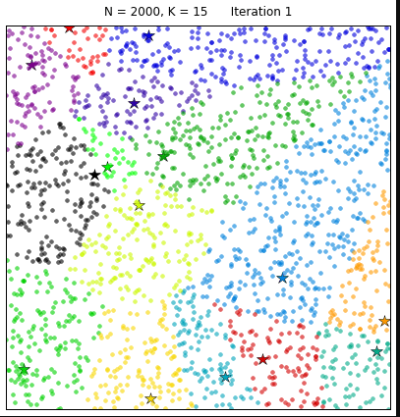
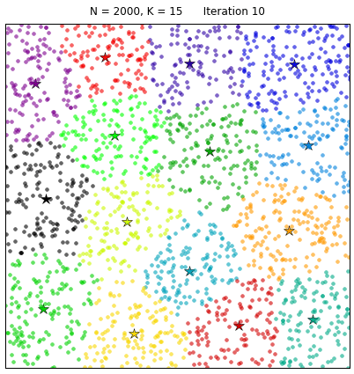
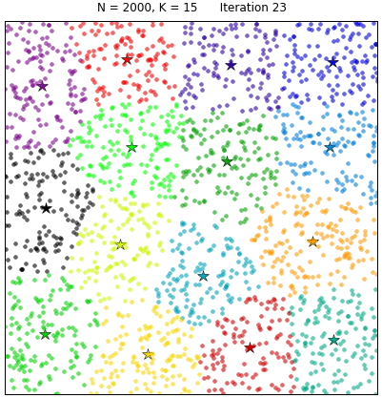
K-means聚类算法动态示例

Slide 18
K-means 算法实例
import matplotlib.pyplot as plt
from sklearn import datasets
from sklearn.cluster import KMeans
import sklearn.metrics as sm
import pandas as pd
import numpy as np
# 导入数据
iris = datasets.load_iris()
print(iris.data)
print(iris.feature_names)
print(iris.target)
print(iris.target_names)
#将数据存储到Pandas库中的DataFrame二维容器，并重新命名
x = pd.DataFrame(iris.data)
x.columns = ['Sepal_Length','Sepal_Width','Petal_Length','Petal_Width']
y = pd.DataFrame(iris.target)
y.columns = ['Targets']

Slide 19
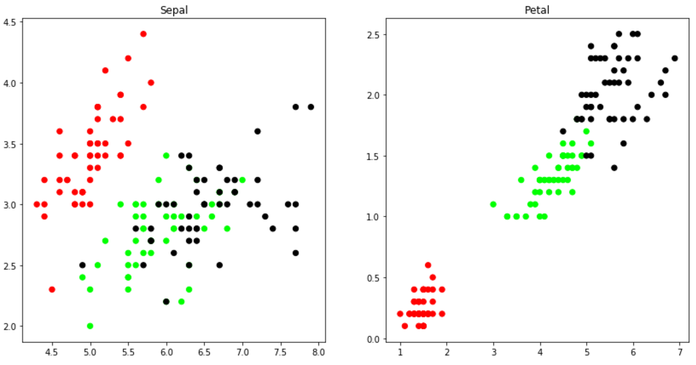
花萼花瓣图像对比
#设置画板的长宽
plt.figure(figsize=(14,7))
#创建一个颜色集合
colormap = np.array(['red', 'lime', 'black'])
# 为花萼创建一个子图
#subplot(numRows, numCols, plotNum)，此函数将图表的整个绘图区域被分成 numRows 行和 numCols 列
#然后按照从左到右，从上到下的顺序对每个子区域进行编号，左上的子区域的编号为1
#plotNum 参数指定创建的对象所在的区域
plt.subplot(1, 2, 1)
plt.scatter(x.Sepal_Length, x.Sepal_Width, c=colormap[y.Targets], s=40)
plt.title('Sepal')
# 为花瓣创建一个子图
plt.subplot(1, 2, 2)
plt.scatter(x.Petal_Length, x.Petal_Width, c=colormap[y.Targets], s=40)
plt.title('Petal')
plt.show()

Slide 20
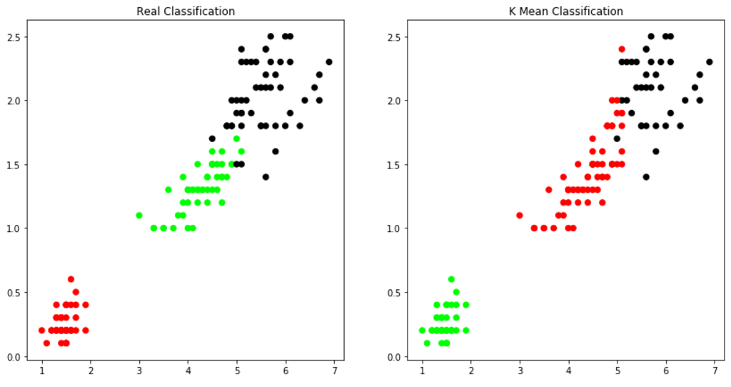
K-means 算法实例
# 绘制模型分类
plt.subplot(1, 2, 2)
plt.scatter(x.Petal_Length, x.Petal_Width, c=colormap[model.labels_], s=40)
plt.title('K Mean Classification')
plt.show()
# 创建K Means算法实例
# n_clusters表示簇的个数，即你想聚成几类
model = KMeans(n_clusters=3)
model.fit(x)
# 设置画板的长宽
plt.figure(figsize=(14,7))
# 创建一个颜色集合
colormap = np.array(['red', 'lime', 'black'])
# 为花瓣创建一个子图
plt.subplot(1, 2, 1)
plt.scatter(x.Petal_Length, x.Petal_Width, c=colormap[y.Targets], s=40)
plt.title('Real Classification')

Slide 21
谢谢！

